Slide 1
Arketyper på svenska
Ingen nationell styrning (ännu)
Gemensamt översättningsarbete initierat av Region Östergötland våren 2017
Hjälp och stöd från Norska arketypförvaltningen

Slide 2
Vilka är med?
Region Östergötland
Landstinget i Värmland
Landstinget i Kalmar län
Region Skåne
Stockholms läns landsting
Västra Götalandsregionen
Region Uppsala
Cambio Healthcare Systems
Tieto Healthcare & Welfare
DIPS
CGI

Slide 3
Att delta i och ta del av arbetet
Wiki-sidan ”Swedish Archetypes and Templates” på openEHRs Confluence-wiki
openEHR Clinical Knowledge Manager (CKM)

Slide 4
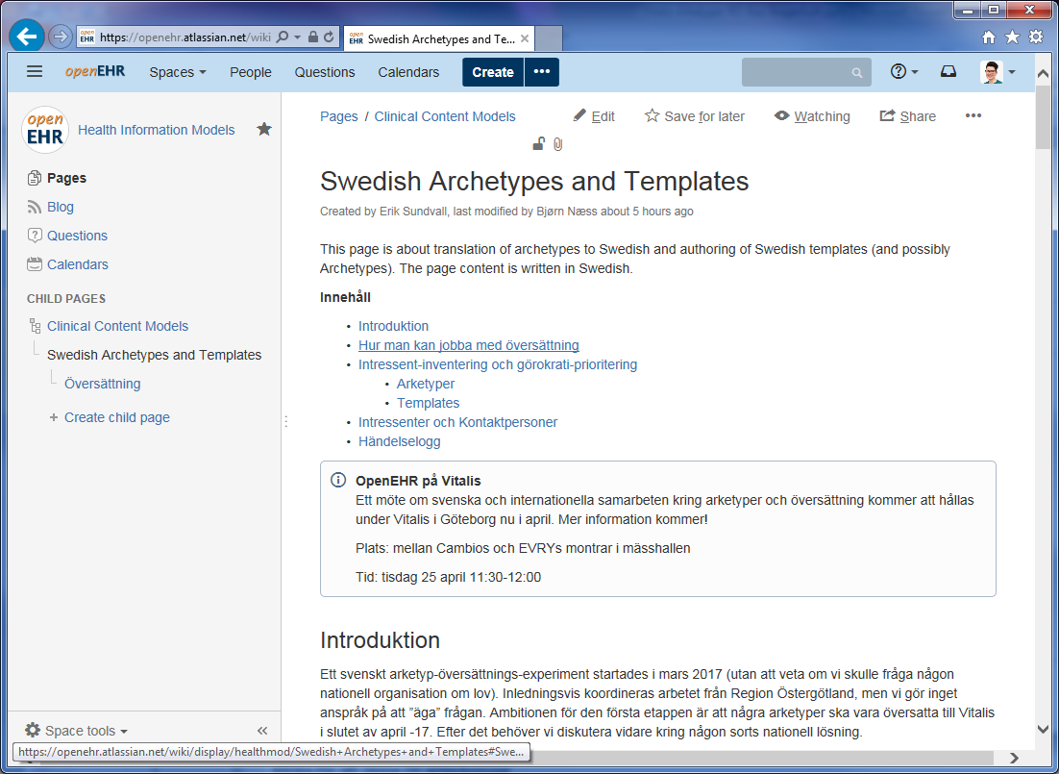
openEHRs wiki
(Sök: Swedish Archetypes)
- Lägg till dig på intressentlistan
(Eller maila Åsa om du inte vill redigera wikisidan själv)

Slide 5
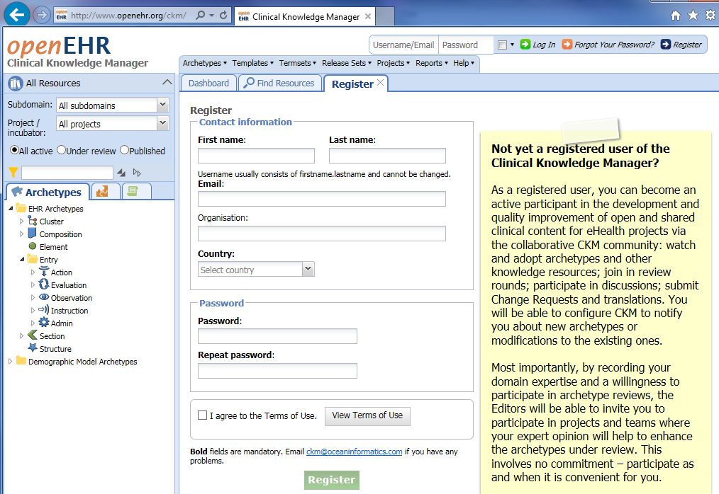
openEHRs CKM*
1. Registrera
dig som användare.
*) CKM = Clinical Knowledge Manager. Ett onlineverktyg för att hitta, jämföra, diskutera, granska, publicera olika arketyper, ”templates” m.m.
Den svenska översättningen sker i openEHRs internationella CKM.
Notes:
Fyll under registreringen i info om språköversättningar och ev. kliniska specialområden du kan granska så att du lättare kan bli hittad när det bjuds in till olika sorters granskningar.

Slide 6
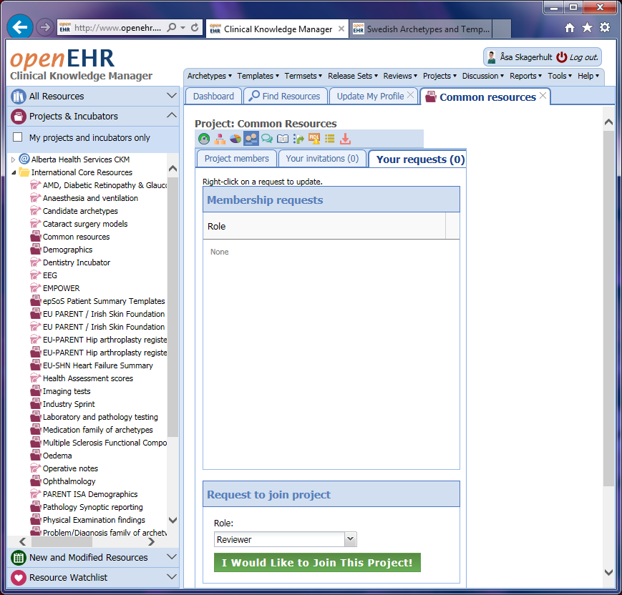
CKM
2. Ansök om rollen som översättare/granskare i projektet Common resources.

Slide 7
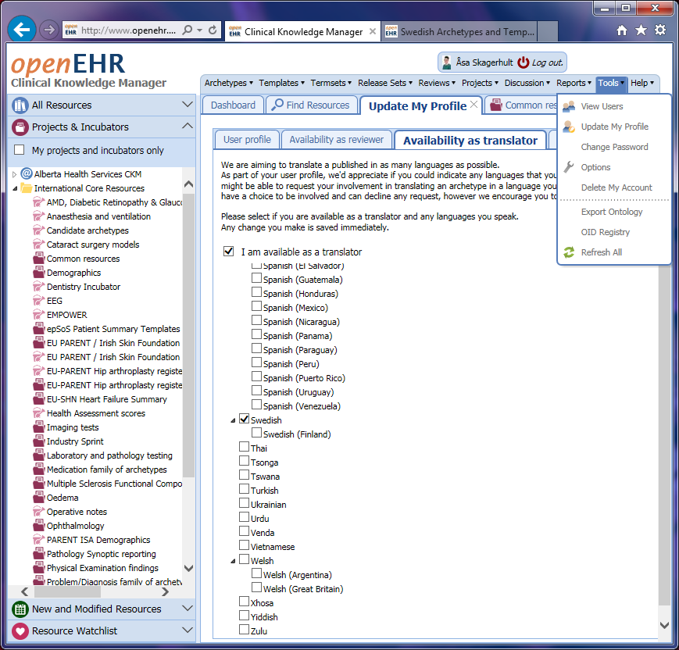
CKM
3. Ange att du står till förfogande som översättare och att du kan svenska.

Slide 8
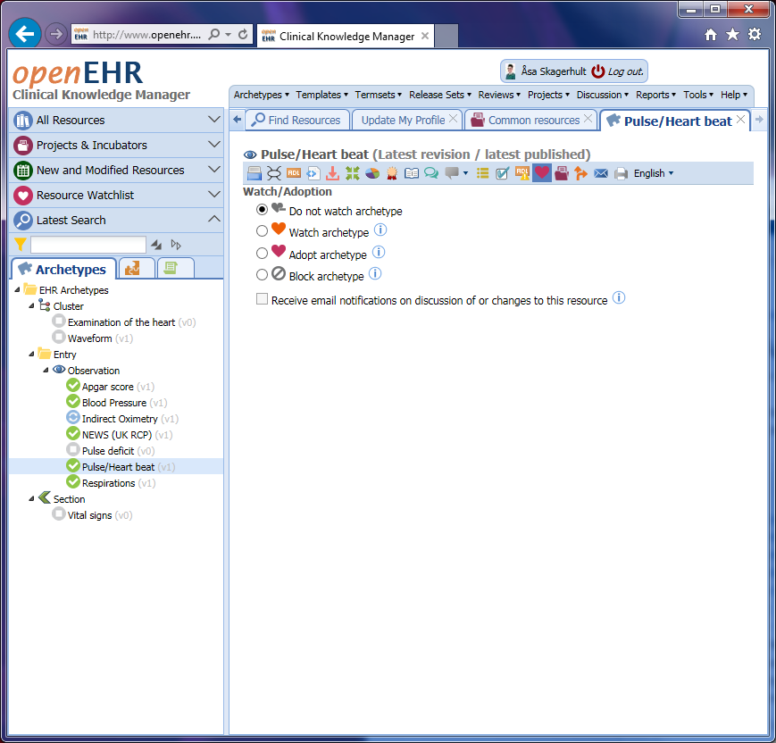
CKM
4. Bevaka eller adoptera arketyper

Slide 9
Framåtblick
Fler som deltar och bidrar
Fortsatt översättningsarbete
Inkubator i CKM för templates och svenska arketyper
Nationell styrning

Slide 10
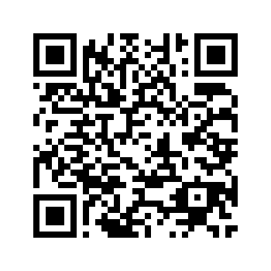
Länkar till CKM och wiki
http://www.openehr.org/ckm/
https://openehr.atlassian.net/wiki/display/healthmod/Swedish+Archetypes+and+Templates
Frågor om översättning?
Kontaktpersoner RÖ:
Innehållsfrågor – Åsa Skagerhult & Sanna Åsberg
Teknikfrågor – Erik Sundvall

Slide 11
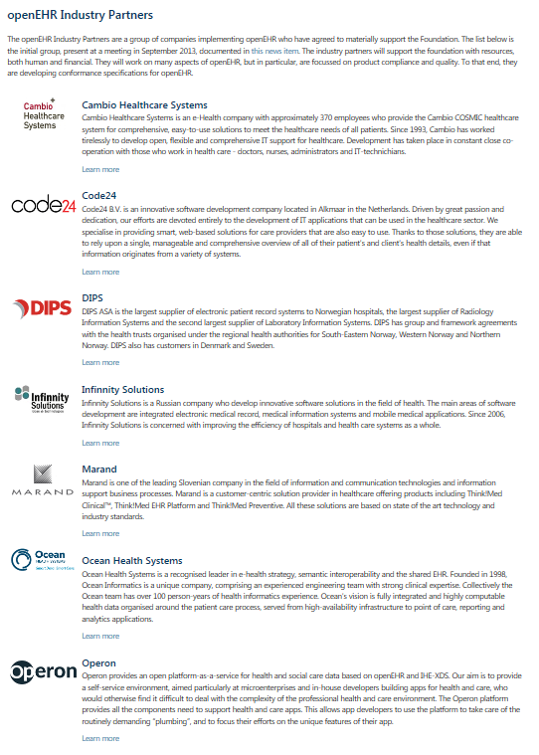
Leverantörer med openEHR-lösningar här
Cambio, CGI, DIPS, Tieto, (Marand)
Possible question starters…
Current and future plans?
Does standardization of clinical content change your relation to each other and to the healthcare providers? How?
openEHR events & demos @Vitalis?
New:

Slide 12
Frågor? Diskussion!
Kontaktpersoner RÖ
Innehållsfrågor: Åsa Skagerhult & Sanna Åsberg
Teknikfrågor: Erik Sundvall

